Slide 1

项目11
配置与管理DHCP服务器

Slide 2
项目知识准备
项目设计与准备
项目实施
项目实录：配置与管理DHCP服务器

Slide 3
一、项目知识准备
DHCP服务概述
DHCP基于客户/服务器模式，当DHCP客户端启动时，它会自动与DHCP服务器通信要求提供自动分配IP地址的服务，而安装了DHCP服务软件的服务器则会响应要求。
用户可以利用DHCP服务器管理动态的IP地址分配及其他相关的环境配置工作，如DNS服务器、WINS服务器、Gateway（网关）的设置。
在DHCP机制中可以分为服务器和客户端两个部分，服务器使用固定的IP地址，在局域网中扮演着给客户端提供动态IP地址、DNS配置和网管配置的角色。客户端与IP地址相关的配置，都在启动时由服务器自动分配。

Slide 4
一、项目知识准备
DHCP的工作过程
DHCP客户端和服务器端申请IP地址、获得IP地址的过程一般分为4个阶段：
1．DHCP客户机发送IP租约请求
当客户端启动网络时，由于在IP网络中的每台机器都需要有一个地址，所以此时的计算机TCP/IP地址与0.0.0.0绑定在一起。它会发送一个“DHCP Discover（DHCP发现）”广播信息包到本地子网。
2．DHCP服务器提供IP地址
本地子网的每一个DHCP服务器都会接收“DHCP Discover”信息包。每个接收到请求的DHCP服务器都会检查它是否有提供给请求客户端的有效空闲地址，如果有，则以“DHCP Offer（DHCP提供）”信息包作为响应。该信息包包括有效的IP地址、子网掩码、DHCP服务器的IP地址、租用期限，以及其他的有关DHCP范围的详细配置。

Slide 5
一、项目知识准备
DHCP的工作过程
3．DHCP客户机进行IP租用选择
客户端通常对第一个提议产生响应，并以广播的方式发送“DHCP Request（DHCP请求）”信息包作为回应。该信息包告诉服务器“是的，我想让你给我提供服务。我接收你给我的租用期限”。
4．DHCP服务器IP租用认可
当服务器接收到“DHCP Request”信息包时，它以一个“DHCP Acknowledge（DHCP确认）”信息包作为响应。

Slide 6
一、项目知识准备
DHCP服务器分配给客户端的IP地址类型
1．动态IP地址
客户端从DHCP服务器那里取得的IP地址一般都不是固定的，而是每次都可能不一样。在IP地址有限的单位内，动态IP地址可以最大化地达到资源的有效利用。它利用并不是每个员工都会同时上线的原理，优先为上线的员工提供IP地址，离线之后再收回。
2．静态IP地址
客户端从DHCP服务器那里取得的IP地址也并不总是动态的。例如，有的单位除了员工用计算机外，还有数量不少的服务器，这些服务器如果也使用动态IP地址，不但不利于管理，而且客户端访问起来也不方便。设置DHCP服务器记录特定计算机的MAC地址，然后为每个MAC地址分配一个固定的IP地址。

Slide 7
项目知识准备
项目设计与准备
项目实施
项目实录：配置与管理DHCP服务器

Slide 8
二、项目设计与准备
项目设计
部署DHCP之前应该先进行规划，明确哪些IP地址用于自动分配给客户端（即作用域中应包含的IP地址），哪些IP地址用于手工指定给特定的服务器。例如，在项目中IP地址要求如下。
① 适用的网络是192.168.10.0/24，网关为192.168.10.254。
② 192.168.10.1~192.168.10.30网段地址是服务器的固定地址。
③ 客户端可以使用的地址段为192.168.10.31~192.168.10.200，但192.168.10.105、192.168.10.107为保留地址。

Slide 9
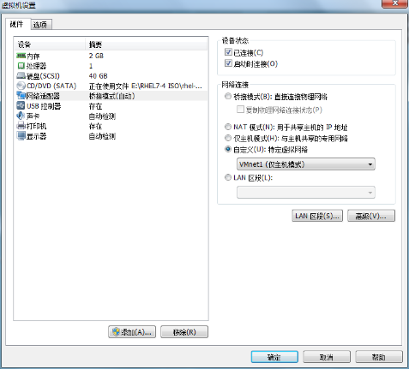

二、项目设计与准备
项目需求准备
部署DHCP服务应满足下列需求。
（1）安装Linux企业服务器版，用作DHCP服务器。
（2）DHCP服务器的IP地址、子网掩码、DNS服务器等TCP/IP参数必须手工指定，否则将不能为客户端分配IP地址。
（3）DHCP服务器必须要拥有一组有效的IP地址，以便自动分配给客户端。
（4）如果不特别指出，所有Linux的虚拟机网络连接方式都选择：自定义，VMnet1（仅主机模式），如图所示。

Slide 10
二、项目设计与准备
项目需求准备
（5）本项目要用到Server01、Client2和Client1，设备情况如表所示。
主 机 名 称 | 操 作 系 统 | IP地址 | 网络连接方式
DHCP服务器：Server01 | RHEL 8 | 192.168.10.1/24 | VMnet1（仅主机模式）
Windows客户端：Client2 | Windows 10 | 自动获取 | VMnet1（仅主机模式）
Linux客户端：Client1 | RHEL 8 | 自动获取 | VMnet1（仅主机模式）
Linux客户端：Client3 | RHEL 8 | 保留地址 | VMnet1（仅主机模式）

Slide 11
项目知识准备
项目设计与准备
项目实施
项目实录：配置与管理DHCP服务器

Slide 12
三、项目实施
任务11-1 在服务器Server01上安装DHCP服务器
（1）检测系统是否已经安装了DHCP相关软件。
[root@Server01 ~]# rpm -qa | grep dhcp
（2）如果系统还没有安装dhcp软件包，可以使用dnf命令安装所需软件包。
① 挂载ISO安装映像。
[root@Server01 ~]# mount /dev/cdrom /media
② 制作用于安装的yum源文件（详见项目1中的相关内容）。
[root@Server01 ~]# vim /etc/yum.repos.d/dvd.repo
③ 使用dnf命令查看dhcp软件包的信息。
[root@Server01 ~]# dnf info dhcp-server

Slide 13
三、项目实施
任务11-1 在服务器Server01上安装DHCP服务器
④ 使用dnf命令安装dhcp服务。
[root@Server01 ~]# dnf clean all //安装前先清除缓存
[root@Server01 ~]# dnf install dhcp-server -y

Slide 14
三、项目实施
任务11-2 熟悉DHCP主配置文件
基本的DHCP服务器搭建流程如下。
（1）编辑主配置文件/etc/dhcp/dhcpd.conf，指定IP作用域（指定一个或多个IP地址范围）。
（2）建立租约数据库文件。
（3）重新加载配置文件或重新启动dhcpd服务使配置生效。

Slide 15
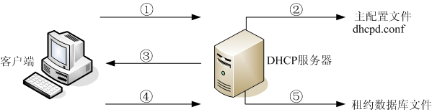
三、项目实施
任务11-2 熟悉DHCP主配置文件
DHCP的工作流程如图所示。
（1）客户端发送广播向服务器申请IP地址。
（2）服务器收到请求后查看主配置文件dhcpd.conf，先根据客户端的MAC地址查看是否为客户端设置了固定IP地址。
（3）如果为客户端设置了固定IP地址，则将该IP地址发送给客户端。如果没有设置固定IP地址，则将地址池中的IP地址发送给客户端。
（4）客户端收到服务器回应后，客户端给予服务器回应，告诉服务器已经使用了分配的IP地址。
（5）服务器将相关租约信息存入数据库。

Slide 16
三、项目实施
任务11-2 熟悉DHCP主配置文件
1．主配置文件dhcpd．Conf
（3）dhcpd.conf主配置文件的整体框架。
dhcpd.conf包括全局配置和局部配置。
全局配置可以包含参数或选项，该部分对整个DHCP服务器生效。
局部配置通常由声明部分来表示，该部分仅对局部生效，比如只对某个IP作用域生效。
dhcpd.conf文件的格式为：
#全局配置
参数或选项; #全局生效
#局部配置
声明 {
参数或选项; #局部生效
}

Slide 17
三、项目实施
任务11-2 熟悉DHCP主配置文件
1．主配置文件dhcpd．Conf
（1）复制样例文件到主配置文件。
默认主配置文件（/etc/dhcp/dhcpd.conf）没有任何实质内容，打开查阅，发现里面有一句话“see /usr/share/doc/dhcp-server/dhcpd.conf.example”。我们以样例文件为例讲解主配置文件。
（2）dhcpd.conf主配置文件的组成部分。
parameters（参数）。
declarations（声明）。
option（选项）。

Slide 18
三、项目实施
任务11-2 熟悉DHCP主配置文件
2．常用参数介绍
参数主要用于设置服务器和客户端的动作或者是否执行某些任务,如下表所示。
参 数 | 作 用
ddns-update-style [类型] | 定义DNS服务动态更新的类型，类型包括none（不支持动态更新）、interim（互动更新模式）与ad-hoc（特殊更新模式）
[allow | ignore] client-updates | 允许/忽略客户端更新DNS记录
default-lease-time 600 | 默认超时时间，单位是秒
max-lease-time 7200 | 最大超时时间，单位是秒
option domain-name-servers 192.168.10.1 | 定义DNS服务器地址
option domain-name "domain.org" | 定义DNS域名
range 192.168.10.10 192.168.10.100 | 定义用于分配的IP地址池
option subnet-mask 255.255.255.0 | 定义客户端的子网掩码
option routers 192.168.10.254 | 定义客户端的网关地址
broadcase-address 192.168.10.255 | 定义客户端的广播地址
ntp-server 192.168.10.1 | 定义客户端的网络时间服务器（NTP）
nis-servers 192.168.10.1 | 定义客户端的NIS域服务器的地址
Hardware 00:0c:29:03:34:02 | 指定网卡接口的类型与MAC地址
server-name mydhcp.smile.com | 向DHCP客户端通知DHCP服务器的主机名
fixed-address 192.168.10.105 | 将某个固定的IP地址分配给指定主机
time-offset [偏移误差] | 指定客户端与格林尼治时间的偏移差

Slide 19
三、项目实施
任务11-2 熟悉DHCP主配置文件
3．常用声明介绍
声明一般用来指定IP作用域、定义为客户端分配的IP地址池等。
声明格式如下：
声明 {
选项或参数;
}

Slide 20
三、项目实施
任务11-2 熟悉DHCP主配置文件
常见声明的使用如下。
（1）subnet网络号netmask子网掩码 {……}。
作用：定义作用域，指定子网。
subnet 192.168.10.0 netmask 255.255.255.0 {
……
}
注意：网络号必须与DHCP服务器的至少一个网络号相同。
（2）range dynamic-bootp 起始IP地址 结束IP地址。
作用：指定动态IP地址范围。
range dynamic-bootp 192.168.10.100 192.168.10.200

Slide 21
三、项目实施
任务11-2 熟悉DHCP主配置文件
4．常用选项介绍
选项通常用来配置DHCP客户端的可选参数，比如定义客户端的DNS地址、默认网关等。选项内容都是以option关键字开始的。
常见选项如下。
（1）option routers IP地址。
作用：为客户端指定默认网关。
option routers 192.168.10.254
（2）option subnet-mask 子网掩码。
作用：设置客户端的子网掩码。
option subnet-mask 255.255.255.0

Slide 22
三、项目实施
任务11-2 熟悉DHCP主配置文件
（3）option domain-name-servers IP地址。
作用：为客户端指定DNS服务器地址。
option domain-name-servers 192.168.10.1

Slide 23
三、项目实施
任务11-2 熟悉DHCP主配置文件
5．IP地址绑定
在DHCP中的IP地址绑定用于给客户端分配固定IP地址。例如，服务器需要使用固定IP地址就可以使用IP地址绑定，通过MAC地址与IP地址的对应关系为指定的物理地址计算机分配固定IP地址。
整个配置过程需要用到host声明和hardware、fixed- address参数。
（1）host 主机名 {......}。
作用：用于定义保留地址。例如：
host computer1

Slide 24
三、项目实施
任务11-2 熟悉DHCP主配置文件
（2）hardware类型硬件地址。
作用：定义网络接口类型和硬件地址。常用类型为以太网（ethernet），地址为MAC地址。例如：
hardware ethernet 3a:b5:cd:32:65:12
（3）fixed-address IP地址。
作用：定义DHCP客户端指定的IP地址。
fixed-address 192.168.10.105
注意：（2）（3）项只能应用于host声明中。

Slide 25
三、项目实施
任务11-2 熟悉DHCP主配置文件
6．租约数据库文件
租约数据库文件用于保存一系列的租约声明，其中包含客户端的主机名、MAC地址、分配到的IP地址，以及IP地址的有效期等相关信息。
DHCP刚安装好时，租约数据库文件dhcpd.leases是个空文件。
当DHCP服务正常运行时就可以使用cat命令查看租约数据库文件内容了。
cat /var/lib/dhcpd/dhcpd.leases

Slide 26
三、项目实施
任务11-3 配置DHCP的应用案例
1．案例需求
技术部有60台计算机，各计算机的IP地址要求如下。
（1）DHCP服务器和DNS服务器的地址都是192.168.10.1/24，有效IP地址段为192.168. 10.1~192.168.10.254，子网掩码是255.255.255.0，网关为192.168.10.254。
（2）192.168.10.1~192.168.10.30网段地址是服务器的固定地址。
（3）客户端可以使用的地址段为192.168.10.31~192.168.10.200，但192.168.10.105、192. 168.10.107为保留地址，其中192.168.10.105保留给Client3。
（4）客户端Client1模拟所有的其他客户端，采用自动获取方式配置IP等地址信息。

Slide 27
三、项目实施
任务11-3 配置DHCP的应用案例
1．案例需求
技术部有60台计算机，各计算机的IP地址要求如下。
（1）DHCP服务器和DNS服务器的地址都是192.168.10.1/24，有效IP地址段为192.168. 10.1~192.168.10.254，子网掩码是255.255.255.0，网关为192.168.10.254。
（2）192.168.10.1~192.168.10.30网段地址是服务器的固定地址。
（3）客户端可以使用的地址段为192.168.10.31~192.168.10.200，但192.168.10.105、192. 168.10.107为保留地址，其中192.168.10.105保留给Client3。
（4）客户端Client1模拟所有的其他客户端，采用自动获取方式配置IP等地址信息。

Slide 28
三、项目实施
任务11-3 配置DHCP的应用案例
2．网络环境搭建
Linux服务器和客户端的地址及MAC信息如表所示。
3台安装了RHEL 8的计算机，连网方式都设为host only（VMnet1），其中，一台作为服务器，另外两台作为客户端使用。
主 机 名 称 | 操 作 系 统 | IP地址 | MAC地址
DHCP服务器：Server01 | RHEL 8 | 192.168.10.1 | 00:0c:29:2b:88:d8
Linux客户端：Client1 | RHEL 8 | 自动获取 | 00:0c:29:64:08:86
Linux客户端：Client3 | RHEL 8 | 保留地址 | 00:0c:29:08:5b:ca

Slide 29
三、项目实施
任务11-3 配置DHCP的应用案例
3．服务器端配置
（1）定制全局配置和局部配置，局部配置需要把192.168.10.0/24网段声明出来，然后在该声明中指定一个IP地址池，范围为192.168.10.31~192.168.10.200，但要去掉192.168.10.105和192.168.10.107，其他分配给客户端使用。
（2）要保证使用固定IP地址，就要在subnet声明中嵌套host声明，目的是要单独为Client2设置固定IP地址，并在host声明中加入IP地址和MAC地址绑定的选项以申请固定IP地址。

Slide 30
三、项目实施
任务11-3 配置DHCP的应用案例
使用“vim /etc/dhcp/dhcpd.conf”命令可以编辑DHCP配置文件，全部配置文件的内容如下。
ddns-update-style none;
log-facility local7;
subnet 192.168.10.0 netmask 255.255.255.0 {
range 192.168.10.31 192.168.10.104;
range 192.168.10.106 192.168.10.106;
range 192.168.10.108 192.168.10.200;
option domain-name-servers 192.168.10.1;
option domain-name "myDHCP.smile.com";
option routers 192.168.10.254;
option broadcast-address 192.168.10.255;
default-lease-time 600;
max-lease-time 7200;
}
host Client3{
hardware ethernet 00:0c:29:08:5b:ca;
fixed-address 192.168.10.105;
}

Slide 31
三、项目实施
任务11-3 配置DHCP的应用案例
（3）配置完成保存并退出，重启dhcpd服务，并设置开机自动启动。
[root@Server01 ~]# systemctl restart dhcpd
[root@Server01 ~]# systemctl enable dhcpd
Created symlink from /etc/systemd/system/multi-user.target.wants/dhcpd. service to /usr/lib/systemd/system/dhcpd.service.

Slide 32
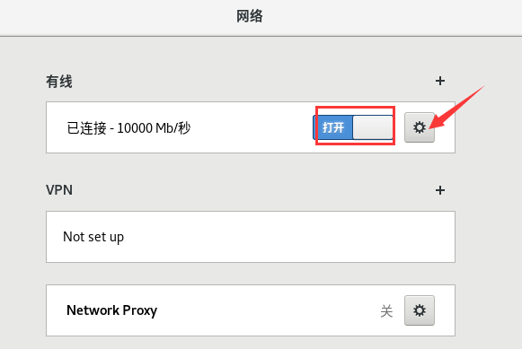
三、项目实施
任务11-3 配置DHCP的应用案例
4．在客户端Client1上进行测试
务必先关闭VMnet8和VMnet1的DHCP服务功能，再进行如下操作：
（1）以root用户身份登录名为Client1的Linux计算机，依次单击“活动”→“显示应用程序”→“设置”→“网络”，打开“网络”对话框，如图所示。

Slide 33
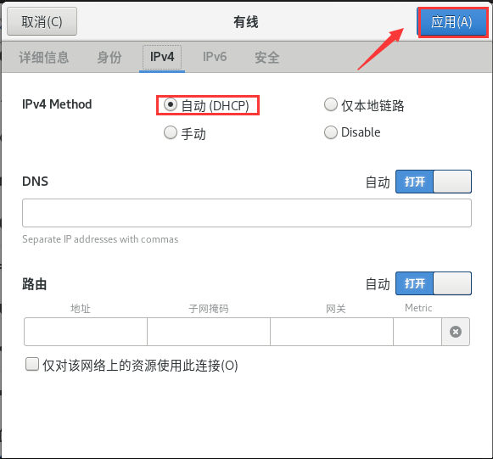
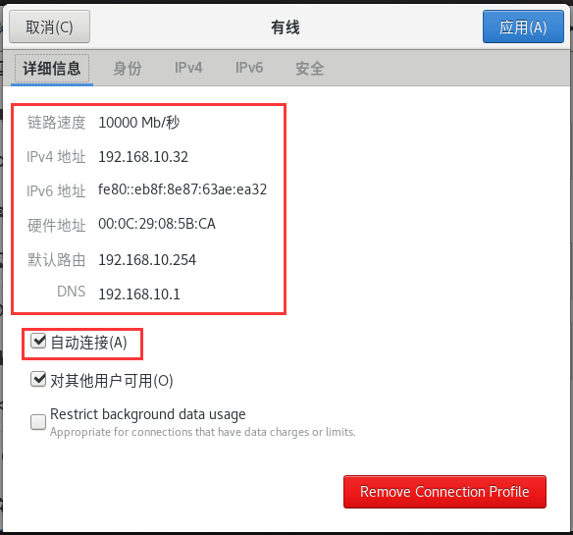
三、项目实施
任务11-3 配置DHCP的应用案例
（2）单击图所示的齿轮 按钮，在弹出的“有线”对话框架中单击“IPv4”选项,并将“IPv4 method”选项配置为“自动(DHCP)”，最后单击“应用”按钮，如图所示。
（3）回到上图，在图中先选择“关闭”关闭“有线”，再选择“打开”打开“有线”，再单击 按钮。这时会看到图中所示的结果：Client1成功获取到了DHCP服务器地址池的一个地址。

Slide 34
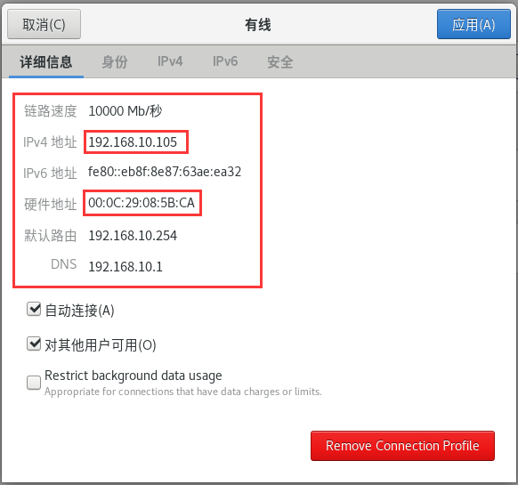
三、项目实施
任务11-3 配置DHCP的应用案例
5．在客户端Client3上进行测试
同样以root用户身份登录名为Client2的Linux计算机，按上面“4. 在客户端Client1上进行测试”的方法，设置Client3自动获取IP地址，最后的结果如图所示。

Slide 35
三、项目实施
任务11-3 配置DHCP的应用案例
6．Windows客户端配置（Client2）
（1）Windows客户端比较简单，在TCP/IP属性中设置自动获取就可以。
（2）在Windows命令提示符下，利用ipconfig可以释放IP地址后，重新获取IP地址。
相关命令如下。
释放IP地址：ipconfig /release。
重新申请IP地址：ipconfig /renew。
7．在服务器Server01端查看租约数据库文件
[root@Server01 ~]# cat /var/lib/dhcpd/dhcpd.leases

Slide 36
项目知识准备
项目设计与准备
项目实施
项目实录：配置与管理DHCP服务器

Slide 37

四、项目实录
配置与管理DHCP服务器
1.视频学习

Slide 38
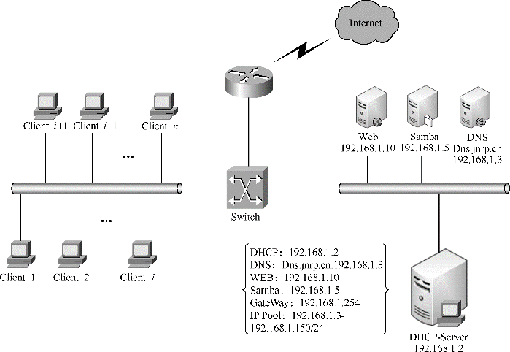
四、项目实录
配置与管理DHCP服务器
2．项目背景
（1）某企业计划构建一台DHCP服务器来解决IP地址动态分配的问题，要求能够分配 IP地址以及网关、DNS等其他网络属性信息。同时要求DHCP服务器为DNS、Web、Samba服务器分配固定IP地址。该公司的网络拓扑图如图11-9所示。
企业DHCP服务器的IP地址为192.168.1.2。DNS服务器的域名为dns.jnrp.cn，IP地址为192.168.1.3；Web服务器的IP地址为192.168.1.10；Samba服务器的IP地址为192.168.1.5；网关地址为192.168.1.254；地址范围为192.168.1.3到192.168.1.150，掩码为255.255.255.0。

Slide 39
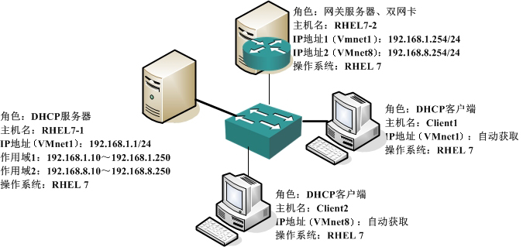
四、项目实录
配置与管理DHCP服务器
2．项目背景
（2）配置DHCP超级作用域。
企业内部建立DHCP服务器，网络规划采用单作用域的结构，使用192.168.1.0/24网段的IP地址。随着公司规模扩大，设备数量增多，现有的IP地址无法满足网络的需求，需要添加可用的IP地址。这时可以使用超级作用域完成增加IP地址，在DHCP服务器上添加新的作用域，使用192.168.8.0/24网段扩展网络地址的范围。

Slide 40
四、项目实录
配置与管理DHCP服务器
2．项目背景
（2）配置DHCP超级作用域。
企业内部建立DHCP服务器，网络规划采用单作用域的结构，使用192.168.1.0/24网段的IP地址。随着公司规模扩大，设备数量增多，现有的IP地址无法满足网络的需求，需要添加可用的IP地址。这时可以使用超级作用域完成增加IP地址，在DHCP服务器上添加新的作用域，使用192.168.8.0/24网段扩展网络地址的范围。

Slide 41
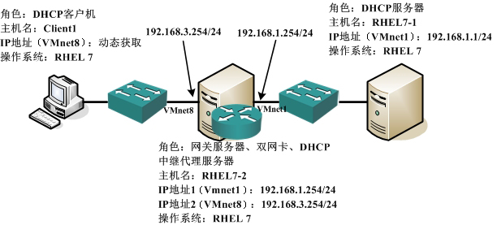
四、项目实录
配置与管理DHCP服务器
2．项目背景
配置DHCP中继代理。
公司内部存在两个子网，分别为192.168.1.0/24，192.168.3.0/24，现在需要使用一台DHCP服务器为这两个子网客户机分配IP地址。该公司的网络拓扑图如图所示。

Slide 42
THANKS

